Slide 1
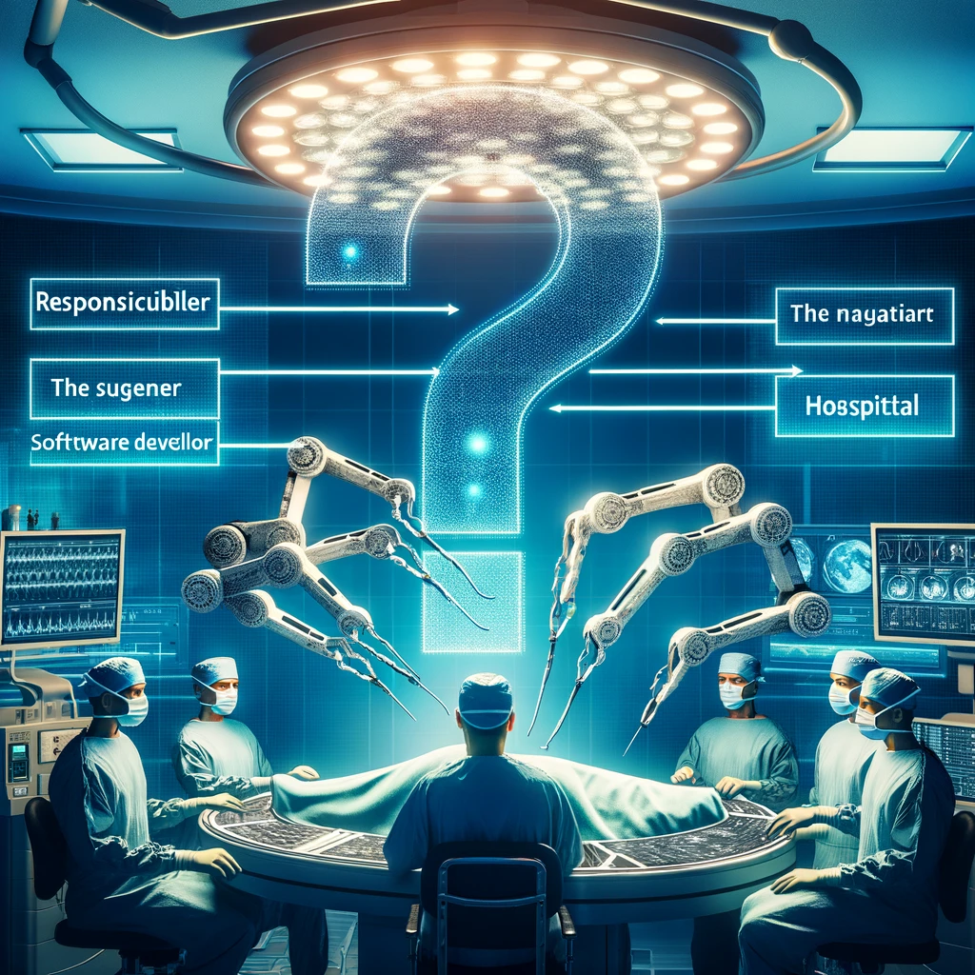
المسئولية الجنائية في الجراحة الروبوتية دراسة فقهية تأصيلية -تجربة الروبوت دافنشي في القطاع الصحي بدولة الكويت إنموذجا-
د. وسن الدبيس ( الأستاذ المشارك بقسم الفقه واصوله –كلية الشريعة- جامعة الكويت)

Slide 2
مفهوم المسؤولية الجنائية للجراحة الروبوتية
المسؤولية تعني اقتراف أمر يوجب مؤاخذة فاعله.
وكلمة المسؤولية اصطلاح قانوني يقابلها لفظ الضمان في الفقه الإسلامي كما يرى بعض الباحثين.
الجنائية من الجناية وهي لغة : الذنب والجرم، وما يفعله الإنسان مما يوجب العقاب أو القصاص.، وهي في الشرع لاتخرج عن هذا المعنى ، لكن تخصص بالجناية على النفس أو الأطراف.
و تُعرف الجراحة الروبوتية بأنها تقنية تستخدم أنظمة روبوتية متقدمة والذكاء الاصطناعي لإجراء عمليات جراحية بدقة متناهية ومرونة عالية، مع تقليل الشق الجراحي وتدخل الجراح المباشر.
فالمسؤولية الجنائية في الجراحة الروبوتية : هي أثر جناية الطبيب ومن في حكمه باستخدام الروبوت الجراحي من قصاص أو تعزير أو ضمان.

Slide 3
مزايا الجراحة الروبوتية
1. الجراحة الروبوتية تتميز بدقة عالية وشقوق جراحية أصغر.
2. تقليل المضاعفات والألم بفضل استخدام فتحات ضيقة.
3. توفير رؤية ثلاثية الأبعاد تسهل على الجراح وتقلل مخاطر العدوى.
4. تسريع فترة التعافي وتقليل فقدان الدم مقارنة بالجراحة التقليدية.

Slide 4
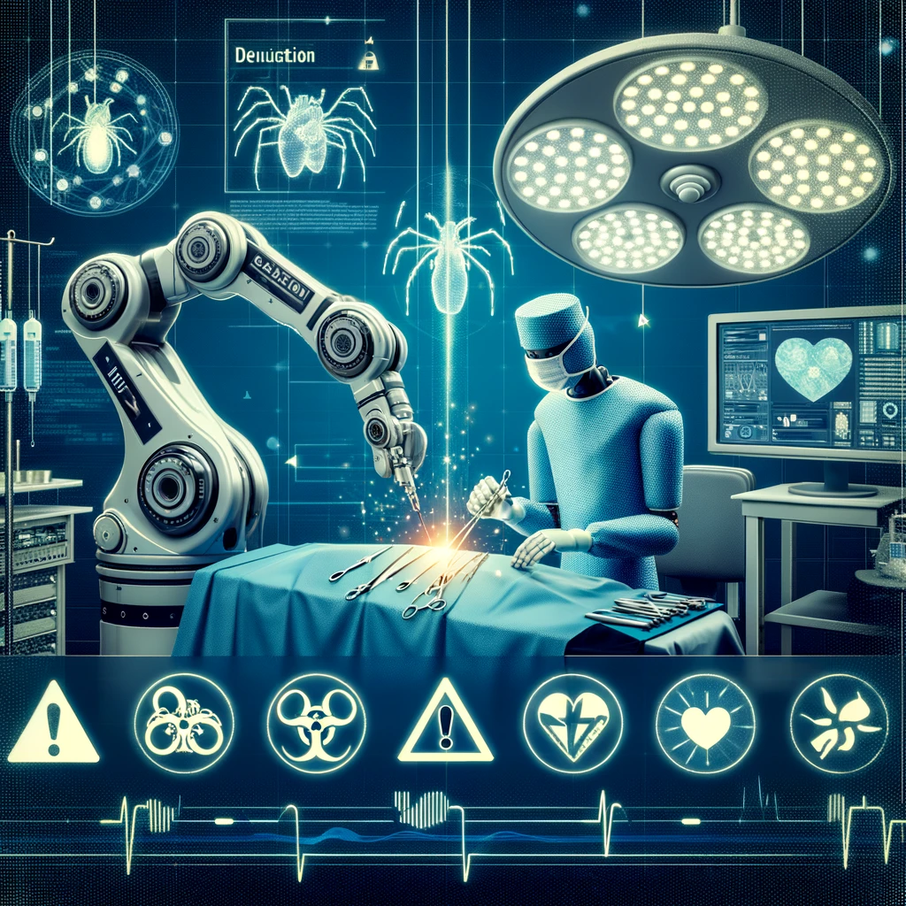
مخاطر الجراحة الروبوتية
. احتمال حدوث أعطال في الروبوت.
2. مخاطر الحروق أو تلف الأنسجة نتيجة لأخطاء كهربائية أو تشغيلية.
3. قلة التغذية الراجعة الحسية للجراح بسبب غياب الرؤية المباشرة.
4. خطر الاختراق الإلكتروني وأهمية تأمين البيانات.
5. تكلفة مرتفعة ووقت إعداد أطول للجراحة الروبوتية.

Slide 5
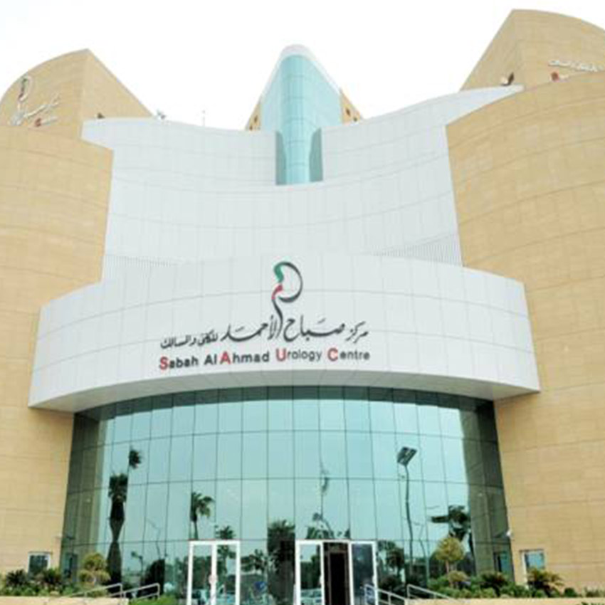
تجربة الجراحة الروبوتية في القطاع الصحي بدولة الكويت

Slide 6
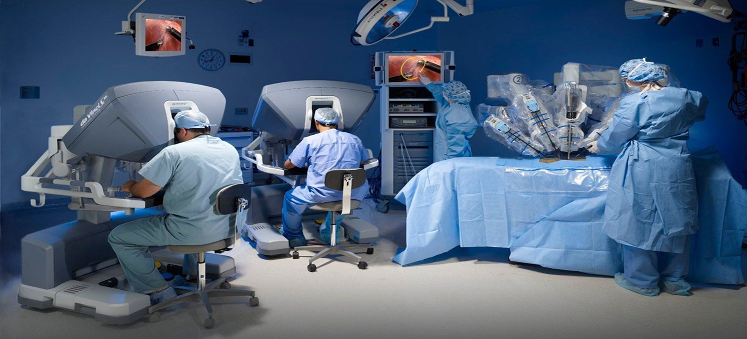
إن استخدام الروبوت الجراحي مباحًا شرعًا إذا تم إثبات أمانه وكفاءته، بل قد تكون الجراحة الروبوتية مستحبة في حالات نقص الكوادر الطبية. وقد يصل الأمر إلى درجة الوجوب في ظروف معينة.

Slide 7
ضوابط الجراحة الروبوتية
1- الحفاظ على سلامة المريض
2- الحفاظ على خصوصية المريض
3- الشفافية والموافقة المسبقة
4- المسؤولية الطبية
5- التعليم والتدريب المستمر على تقنيات الجراحة الروبوتية.
6- التقييم الدقيق.

Slide 9
أنواع الجناية
.قسم الفقهاء جرائم الجناية على النفس وما دونها إلى:
1- الجناية على النفس وتكون بالقتل، أي إزهاق روح الإنسان بغير وجه حق. وتقسم إلى:
أ- القتل العمد : يوجب الإثم، والقود، والحرمان من الميراث عند الحنفية والمالكية، وعند الشافعية والحنابلة يوجب الإثم، والقود أو الدية، والحرمان من الميراث
ب- القتل شبه العمد عند الجمهور السوى المالكية، ويوجب الإثم ، والكفارة والدية المغلظة على العاقلة.
ج-القتل الخطأ: ويوجب الدية على العاقلة، والكفارة.
2- الجناية على ما دون النفس : ويقصد بها كل جناية وقعت على طرف أو عضو سواء كانت بالقطع أو الجرح أو إزالة المنفعة كالإبصار أو السمع، وباختصار شديد، وإذا كانت عمدا أوجبت القصاص، بشروط خاصة، وإذا كانت الجناية خطأ ففيها الدية، أو الأرش، أو حكومة العدل.
3 - الجناية على الجنين

Slide 10
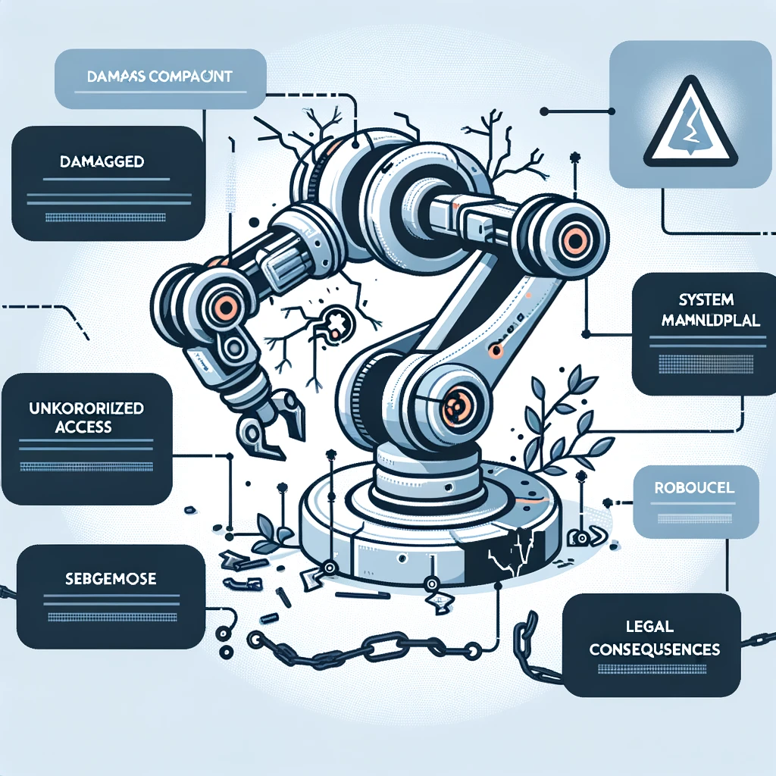
سبب المسؤولية الجنائية
التعدي : " وهو مجاوزة ما ينبغي أن يقتصر عليه شرعا أو عرفا أو عادة " .
وقوع الضرر : وهو كل أذى يلحق الشخص سواء في مال متقوم، أو جسم معصوم، أو عرض مصون

Slide 11
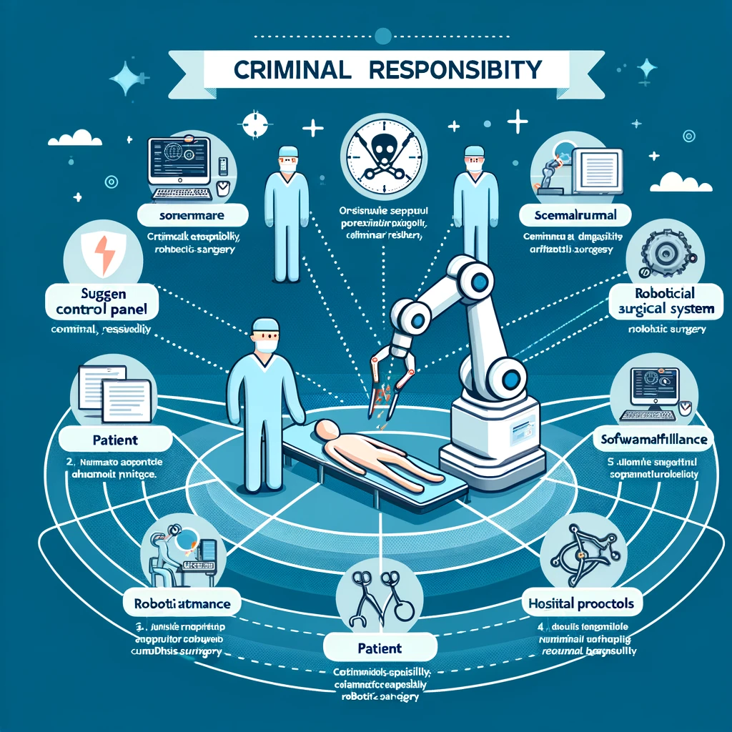
على من تقع المسؤولية الجنائية في الجراحة الروبوتية
إن تحديد المسؤول في الجناية الروبوتية من الصعوبة بمكان نظرا لتداخل عدة إشكالات، منها ماهو متعلق بالروبوت الجراحي، ومنها ماهو متعلق بالأطراف الفعالين في الجراحة الروبوتية

Slide 12
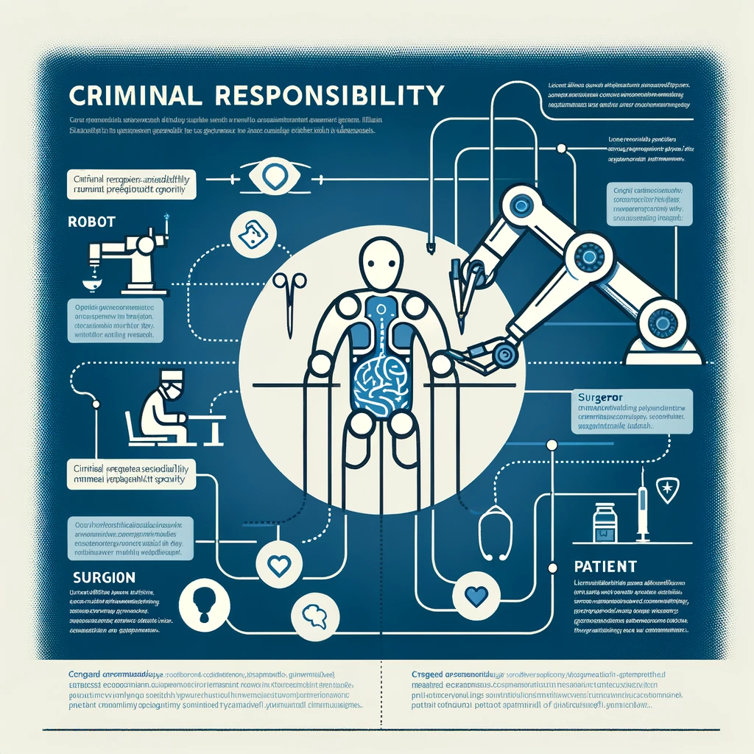
الأطراف المسؤولة في الجراحة الروبوتية ومحل مسؤولية كل منهم
عند استخدام الجراح لروبوت جراحي مزود بمستشعرات لتجنب قطع الأوتار كالروبوت، ففي حال عدم عمل هذه المستشعرات بشكل صحيح وتسببها بقطع وتر حيوي، تتعدد الأطراف المحتمل تحملها للمسؤولية؛ كالجراح الذي اعتمد على الروبوت، أو الشركة المصنعة للروبوت، أو مهندس الصيانة التابع للمستشفى والذي قصر في استكشاف الخطأ.

Slide 13
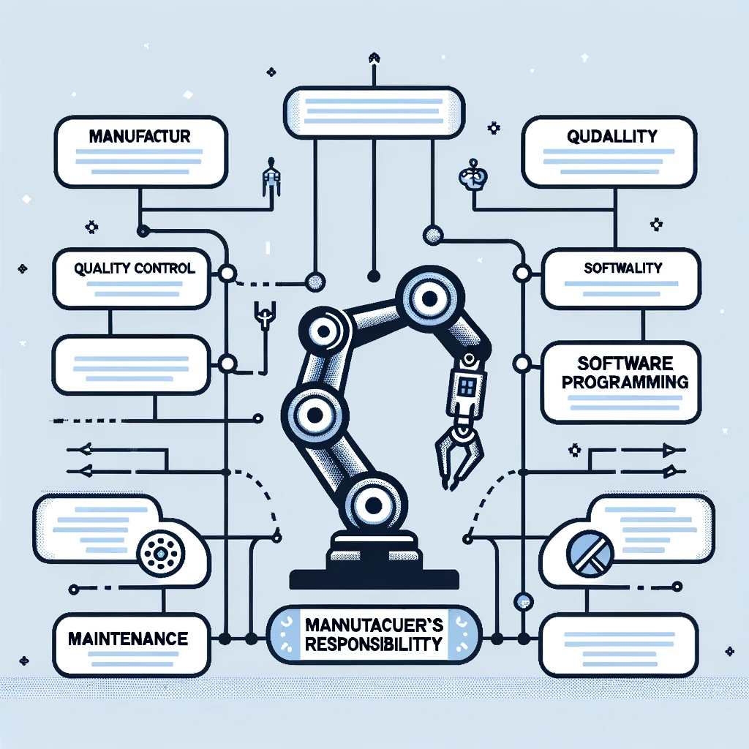
الشركة المصنعة للروبوت الجراحي
التعامل مع عيوب التصنيع والتصميم التي قد تؤدي إلى أعطال أو خلل في أداء الروبوت.
2. تقديم تحذيرات وإرشادات واضحة لاستخدام الروبوت بشكل آمن.
3. تدريب الأطباء وتوفير الدعم الفني وقاعدة بيانات للأعطال المحتملة.
فإذا كان عيب الروبوت الجراحي سببًا في إلحاق ضرر بالمريض، فإن الشركة تكون متسببة في الإتلاف وبالتالي ملزمة بتحمل الضمان.

Slide 14
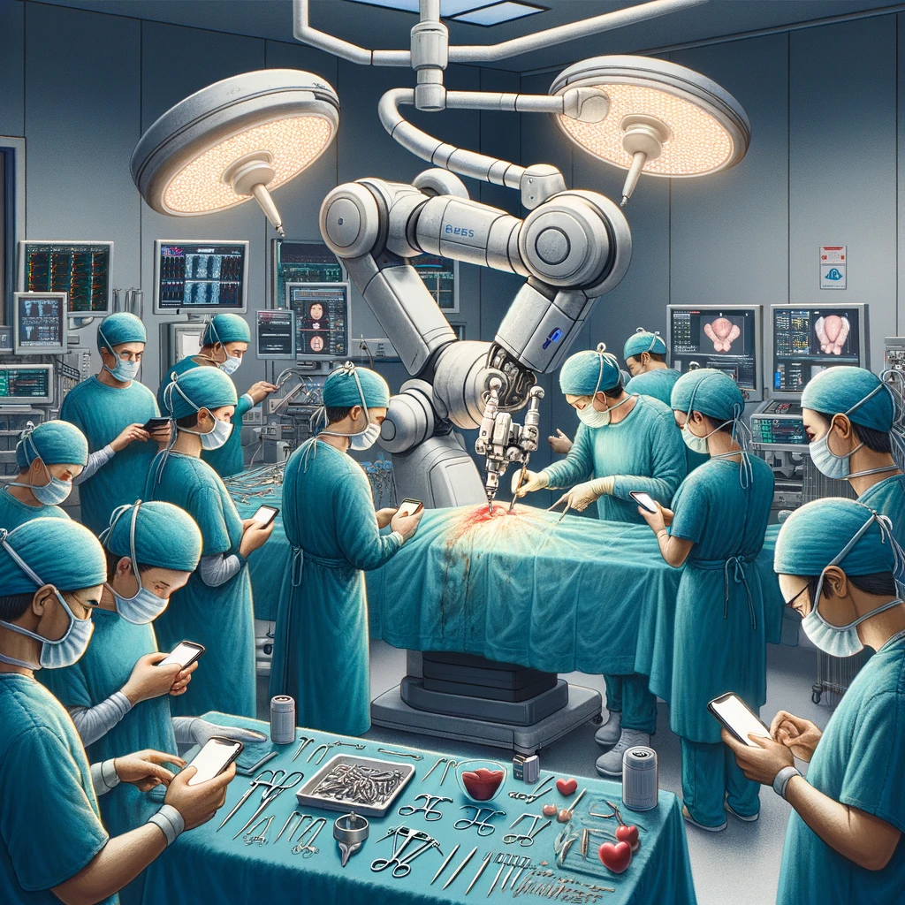
الجراحون والفريق الطبي
1. استخدام الروبوتات الجراحية وفق المعايير المحددة وتقديم الرعاية الطبية الكفؤة.
2. تحمل مسؤولية الأخطاء الطبية المترتبة على سوء الممارسة أثناء الجراحة.
3. ضمان تدريب وكفاءة المساعدين الطبيين.

Slide 15
فالطبيب أو الفريق الطبي إذا أخطأ باستعمال الروبوت الجراحي ـ أو كان جاهلا بالتقنية وأجرى العملية الجراحية وأدت إلى الموت أو تلف العضو ضمن . وهذا بالإجماع لقول رسول الله صلى الله عليه وسلم قال: " من تطبب ولم يعلم منه طب فهو ضامن" وللإمام أن يعزره بما يراه مناسبا ، وأن يمنعه من مزاولة المهنة .
وهو ماجاء في قرار مجمع الفقه الإسلامي في شأن ضمان الطبيب ، وجاء في القرار: إذا قام بالعمل الطبي الواحد فريق طبي متكامل، فيُسأل كل واحد منهم عن خطئه تطبيقًا للقاعدة (إذا اجتمعت مباشرة الضرر مع التسبب فيه فالمسؤول هو المباشر، ما لم يكن المتسبب أولى بالمسؤولية منه). ويكون رئيس الفريق مسؤولًا مسؤولية تضامنية عن فعل معاونيه إذا أخطأ في توجيههم أو قصر في الرقابة عليهم

Slide 16
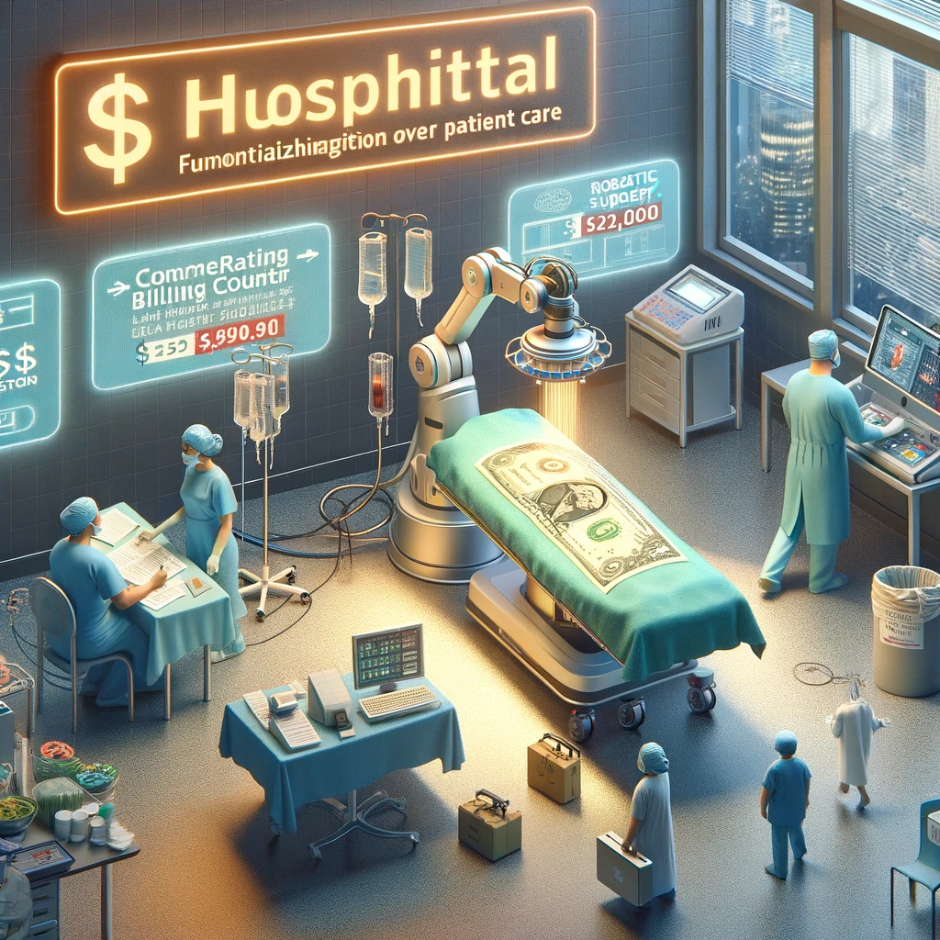
المستشفيات والمراكز الطبية
. تسويق الجراحة الروبوتية بشكل نزيه.
2. الحفاظ على نظافة وتعقيم الروبوت الجراحي وفق البروتوكولات المعيارية.
3. تقديم التدريب اللازم للجراحين وفرق العمل
4. التحقق من دقة البيانات المدخلة ومراقبة النتائج.
وفي حال إخلالهم بواجباتهم تتحمل المستشفيات المسؤولية.
جاء في قرار مجمع الفقه الإسلامي:" تكون المؤسسة الصحية (عامة أو خاصة) مسؤولة عن الأضرار إذا قصّرت في التزاماتها، أو صدرت عنها تعليمات ترتب عليها ضرر بالمرضى دون مسوغ"

Slide 17
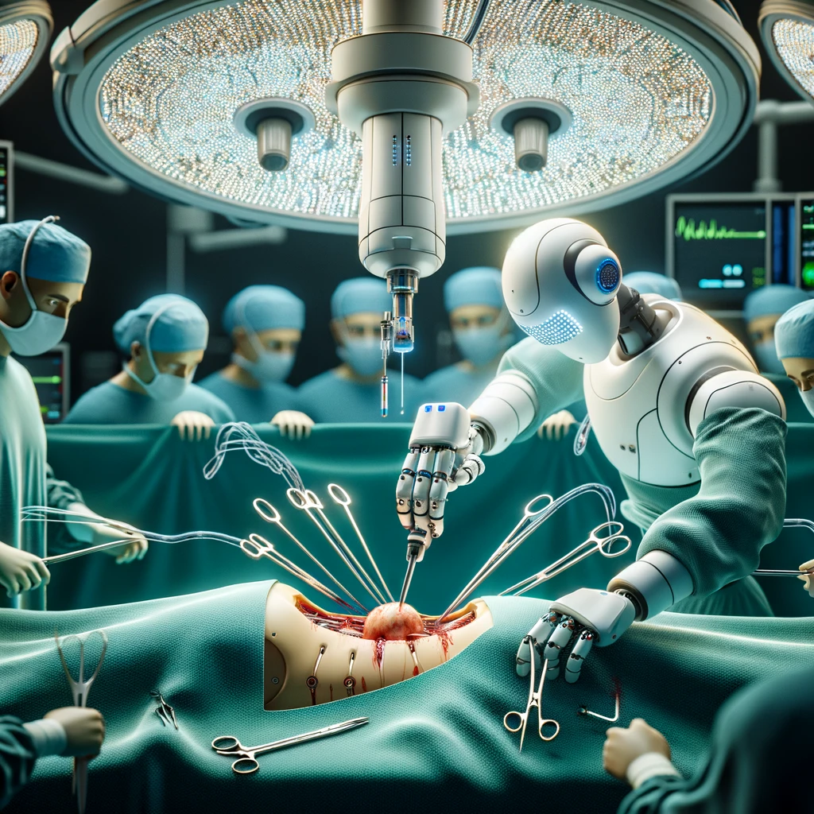
خطأ الروبوت المحض

Slide 18
أن هذا الخطأ يعد هدرا
لقوله صلى الله عليه وسلم : "العجماء جرحها جبار"
فالضرر الذي يسببه حيوان غير مسيطر عليه يعتبر ضررًا لا يمكن تحميل مسؤوليته لأحد، وهذا ينطبق على صورة خطأ الروبوت الجراحي المحض

Slide 19
تطبيق ما يعرف بالمسؤولية الصارمة على الشركة المصنعة والموزع وتاجر التجزئة، حتى لو لم تكن مهملة.
والمسؤولية الصارمة تعني مسؤولية الشخص عن النتائج المترتبة على أي نشاط حتى في حال عدم الخطأ (مثل الإهمال أو النية المؤذية).
. ويفرض هذا القانون على الحالات التي يعتبرها خطرة بطبيعتها
وانتقد هذا الرأي إلى أنه يؤدي إلى حماية مفرطة من خلال استباق وتوقع المخاطر التي لا يزال من المستحيل التحقق منها في الوقت الراهن

Slide 20
المالك للروبوت الجراحي هو من تتوجه إليه المسؤولية سواء كان المالك الطبيب أو المؤسسة الصحية
لقوله صلى الله عليه وسلم :" الخراج بالضمان "ـ فلما كان مالك التقنية يربح ويكسب المال بها ، فإذا تضرر شخص باستخدامها بموت أو تلف عضو من أعضائه فهو الذي يضمن ويدفع الدية .

Slide 21
إنشاء هيئة مختصة
إنشاء هيئة مختصة بتسجيل الروبوتات وتسجيل بيانات مالكيها ومطوريها، وفتح حسابات بنكية لهذه الروبوتات العاملة في مجالات تدر أرباحا على مالكيها، على غرار حسابات الشركات الاعتبارية، بحيث تتعلق الحقوق بهذه الحسابات ابتداء ، فتؤدى منها الديات، وبدل المتلفات، وإذا لم تف بالتعويض المطلوب ، تعلقت المسؤولية برقبة الروبوت فيباع ويستوفى من ثمنه مابقي من تعويض ، وإذا أراد مالك الروبوت أن يفديه ويبقيه في ملكيته بدفع التعويض المطلوب فله ذلك وذلك قياسا على أحكام الرقيق.

Slide 22
الرأي المختار: تطبيق مفهوم المسؤولية التضامنية الصارمة على الأطراف التالية : الشركة المصنعة وتوابعها من الوكيل المحلي، والمالك للتقنية، وشركات التأمين.

Slide 23
وآخر دعوانا أن الحمد لله رب العالمين

